Slide 1

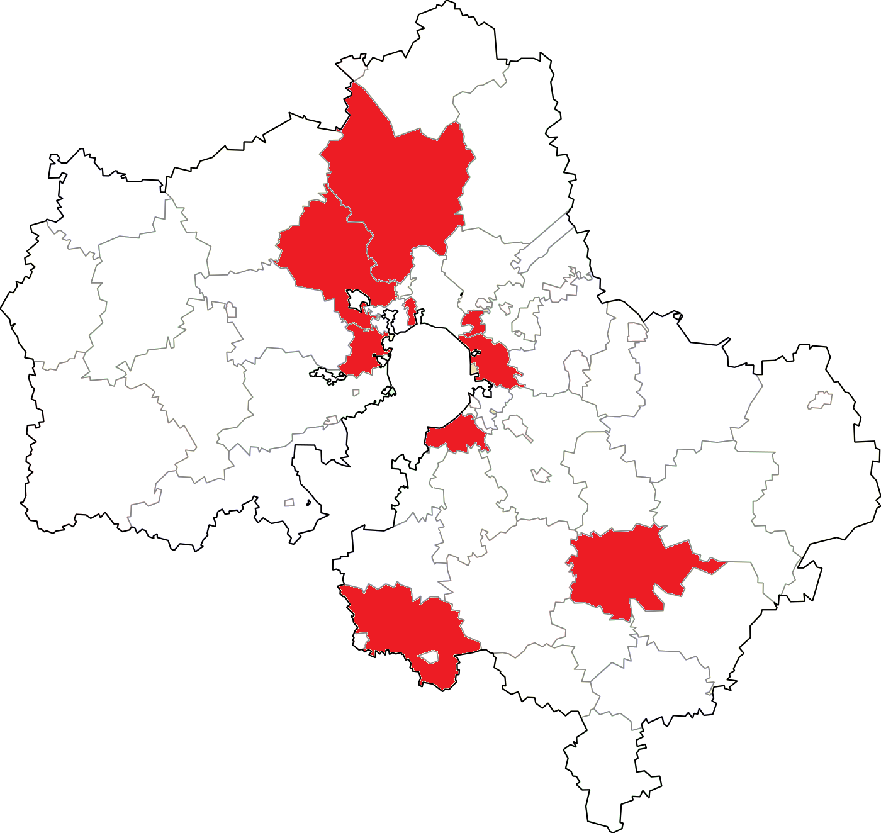







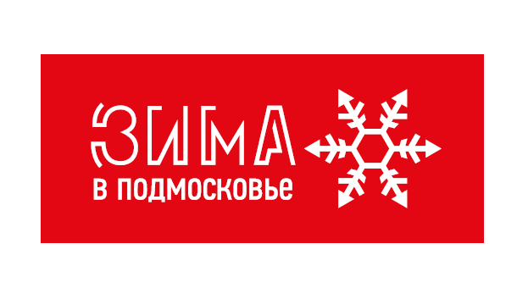

СКАЗОЧНЫЕ МЕСТА ДЕДА МОРОЗА В ПОДМОСКОВЬЕ
г. Дмитров
БАНЯ Деда Мороза
г. Солнечногорск
КЛАДОВАЯ Деда Мороза
г. Долгопрудный
ПОЧТА Деда Мороза
г. Королев
ТЕРЕМ Снегурочки
г. Балашиха
ТЕРЕМ Деда Мороза
г. Красногорск
ШОКОЛАДНАЯ ФАБРИКА Деда Мороза
г. Видное
ФЕРМА Деда Мороза
г. Коломна
КУЗНИЦА Деда Мороза
г. Серпухов
КУХНЯ Деда Мороза

Slide 2









СКАЗОЧНЫЕ МЕСТА ДЕДА МОРОЗА В ПОДМОСКОВЬЕ
БАНЯ Деда Мороза
г. Дмитров
Можете представить себе Деда Мороза
в настоящей русской бане? Да, бородатого деда в красной шубе и валенках, но не у сугроба,
а в жаркой парной! И не с мешком подарков,
а с березовым веником в руках. В этом году это становиться реальностью, перед празднованием Нового года в Подмосковье, Дед Мороз
по дороге из Великого Устюга, посетит русскую баню в г. Дмитров Московской области.
ТЕРЕМ Деда Мороза
г. Балашиха
На центральной новогодней праздничной площадке в г. Балашиха в этом году будет размещен терем Деда Мороза, где главный волшебник будет встречать гостей фестиваля. Дети смогут лично попросить Дедушку Мороза
об исполнении своей заветной мечты, а также просто пообщаться по душам.
ФЕРМА Деда Мороза
г. Видное
Ждём всех поклонников натуральных продуктов питания на новогодней ярмарке в г. Видное Московской области, где будет размещена
эко-ферма Деда Мороза. Посетив ферму, горожане смогут прикоснуться к сельской жизни, у них будет возможность не только приобрести экологически чистые продукты питания,
но и посетить мини-зоопарк, где смогут увидеть и покормить животных, живущих на ферме.
КЛАДОВАЯ Деда Мороза
г. Солнечногорск
В г. Солнечногорск будет организована праздничная новогодняя ярмарка «Ценопад»,
на которой можно будет купить все ингредиенты для новогоднего стола по ценам
от производителей.
ТЕРЕМ Снегурочки
г. Королев
В эти новогодние праздники, жители и гости Подмосковья смогут посетить очень интересную праздничную локацию - терем Снегурочки.
Здесь можно окунуться в русскую сказку, познакомиться с легендами и преданиями, повеселиться с друзьями. Также будут проводиться мастер-классы по приготовлению блинов и кружевному вышиванию.
КУЗНИЦА Деда Мороза
г. Коломна
В г. Коломна на ярмарке будет расположена кузница главного новогоднего волшебника, здесь можно будет не только увидеть,
как работают ремесленники, но и самим попробовать себя в роли кузнеца. Также будет интересно узнать интересные факты из истории кузнечного ремесла.
ПОЧТА Деда Мороза
г. Долгопрудный
Написать письмо Деду Морозу – легко!
В г. Долгопрудный все новогодние праздники будет работать сказочная почта Деда Мороза. Все желающие смогут написать Деду Морозу
о своих мечтах и желаниях, отправив письмо или телеграмму зимнему волшебнику.
ШОКОЛАДНАЯ ФАБРИКА Деда Мороза
г. Красногорск
Посетив новогодние праздники на шоколадной фабрике Деда Мороза, можно не только узнать историю любимого лакомства, но и изготовить шоколадную фигуру своими руками, созданное своими руками лакомство упакуют в подарочную коробочку. Для посетителей будет организовано чаепитие в компании Деда Мороза и Снегурочки.
КУХНЯ Деда Мороза
г. Серпухов
Главный хозяин новогоднего праздника,
Дед Мороз предложит гостям ярмарки
в г. Серпухов попробовать праздничные угощения, приготовленные на своей кухне, расположенной там же. Посетители смогут принять участие в мастер-классах
по приготовлению праздничных блюд, а также продегустировать блюда, приготовленные профессиональными поварами.

